Slide 1
Электропроводность жидкостей
Измерение электропроводности соляных растворов

Slide 2
Электропроводность жидкостей
Измерение электропроводности соляных растворов
^{Цель}
Цель данной работы - изучить взаимосвязь между наличием растворенных ионов и электропроводностью соляного раствора, сформулировать и объяснить понятие молярной электропроводности, выработать гипотезу и проверить ее, используя датчик электропроводности Labdisc.

Slide 3
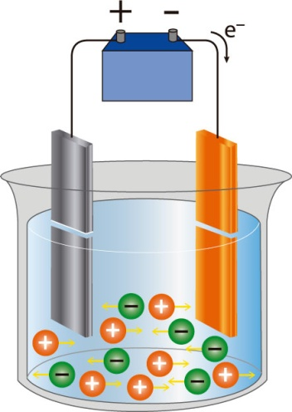
Электропроводность жидкостей
Измерение электропроводности соляных растворов
^{Введение и теория}
Водная среда необходима как для органических, так и для неорганических процессов. Рассмотрим растворы, состоящие из компонентов с различными свойствами. Так, в электролитических растворах имеются подвижные ионы, способные, при наличии разности потенциалов, проводить электрический ток.

Slide 4
Электропроводность жидкостей
Измерение электропроводности соляных растворов
^{Введение и теория}
Можете привести примеры проводящих растворов?
Каковы преимущества и недостатки такого раствора?
Проведите со своим классом эксперимент, который позволит ответить на следующий вопрос:
Чем конкретно определяется электропроводность раствора?

Slide 5
Электропроводность жидкостей
Измерение электропроводности соляных растворов
^{Введение и теория}
^{Теория}
Когда речь идет об ионных растворах, важно знать, насколько легко через них может протекать электрический ток. Электропроводность зависит от характеристик растворенного вещества и концентрации растворенных ионов, которые отвечают за электрический поток. Сильные электролиты представляют собой вещества, которые полностью диссоциируют в растворе (HCl, NaCl, KOH). В общем случае, для электролита справедливо выражение:
c Λ = k
Λ: Молярная электропроводность [mS cm⁻¹ M⁻¹]
k: Электропроводность [mS cm⁻¹]
c: Концентрация [mol/L or M]
Молярная электропроводность - это отношение электропроводности раствора к его концентрации.

Slide 6
Электропроводность жидкостей
Измерение электропроводности соляных растворов
^{Введение и теория}
Теперь учащихся приглашают выдвинуть гипотезу, которая должна быть проверена экспериментально.
Как связаны концентрация и электропроводность раствора?

Slide 7
Электропроводность жидкостей
Измерение электропроводности соляных растворов
^{Описание работы}
Учащиеся измеряют электропроводность раствора различных количеств NaCl в дистиллированной воде и применяют ПО GlobiLab для наглядного отображения результатов и проведения предварительного анализа. Они также вычислят молекулярную электропроводность такого раствора и построят диаграмму разброса, воспользовавшись инструментами EXCEL.

Slide 8
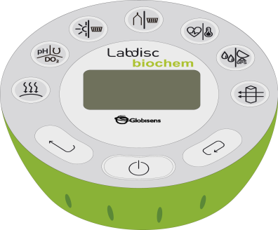
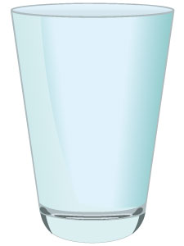
Электропроводность жидкостей
Измерение электропроводности соляных растворов
^{Ресурсы и материалы}
1
Labdisc Biochem
Мерный стакан (500 мл)
Электрод проводимости
Мешалка
Дистиллированная вода
Соль
1
4
2
2
3
4
5
6
3

Slide 9
Электропроводность жидкостей
Измерение электропроводности соляных растворов
^{Использование Labdisc}
^{Настройка Labdisc}
Для сбора показаний измерений с помощью Labdisc и электрода электропроводности, необходимо сделать следующие настройки:
Откройте программу GlobiLab и включите Labdisc
Нажмите на пиктограмму Bluetooth в нижнем правом углу экрана GlobiLab. Выберите используемый Labdisc. После распознавания Labdisc программой, пиктограмма изменит цвет с серого на синий . Если вы предпочитаете USB-соединение, выполните те же указания, нажав на пиктограмму USB. Вы увидите то же изменение цвета, когда Labdisc будет опознан .
1
2

Slide 10
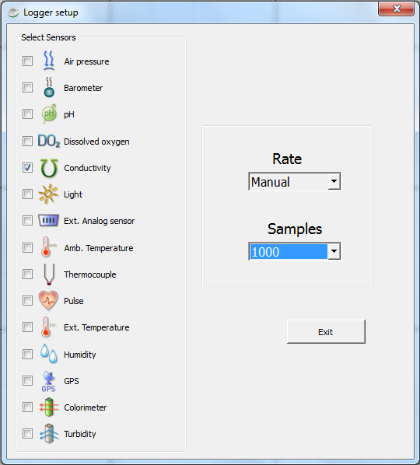
Электропроводность жидкостей
Измерение электропроводности соляных растворов
^{Использование Labdisc}
3
Нажмите , чтобы настроить Labdisc. Выберите pH в окне "Настройки регистратора". В качестве частоты введите "Вручную".

Slide 11
Электропроводность жидкостей
Измерение электропроводности соляных растворов
^{Использование Labdisc}
4
Настройте экран Labdisc на отображение столбчатого графика
После завершения настройки датчика, начинайте измерения, нажав
После завершения измерений, остановите Labdisc, нажав
5
6

Slide 12
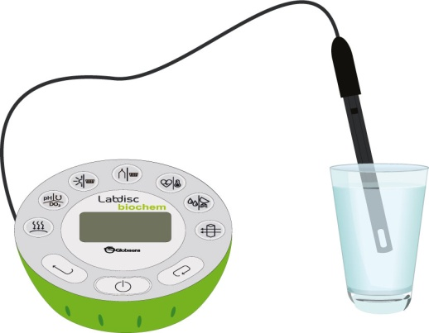
Электропроводность жидкостей
Измерение электропроводности соляных растворов
^{Эксперимент}
1
Включите Labdisc
Налейте в стакан 500 мл дистиллированной воды и измерьте ее электропроводность (Проба 1), нажав .
Используя мешалку, размешайте 0.1 г NaCl (Проба 2) до полного растворения и замерьте электропроводность
2
3

Slide 13
Электропроводность жидкостей
Измерение электропроводности соляных растворов
^{Эксперимент}
4
Повторяйте предыдущий пункт, каждый раз добавляя 0.05 г соли и проводя замеры. Данные для пяти проб показаны в таблице:
Примечание: молярная концентрация эквивалентна [моль/л]
После завершения остановите Labdisc
Проба | NaCl [г] | Концентрация [M]
1 | 0.00 | 0.0000
2 | 0.05 | 0.0017
3 | 0.10 | 0.0034
4 | 0.15 | 0.0052
5 | 0.20 | 0.0069
5

Slide 14
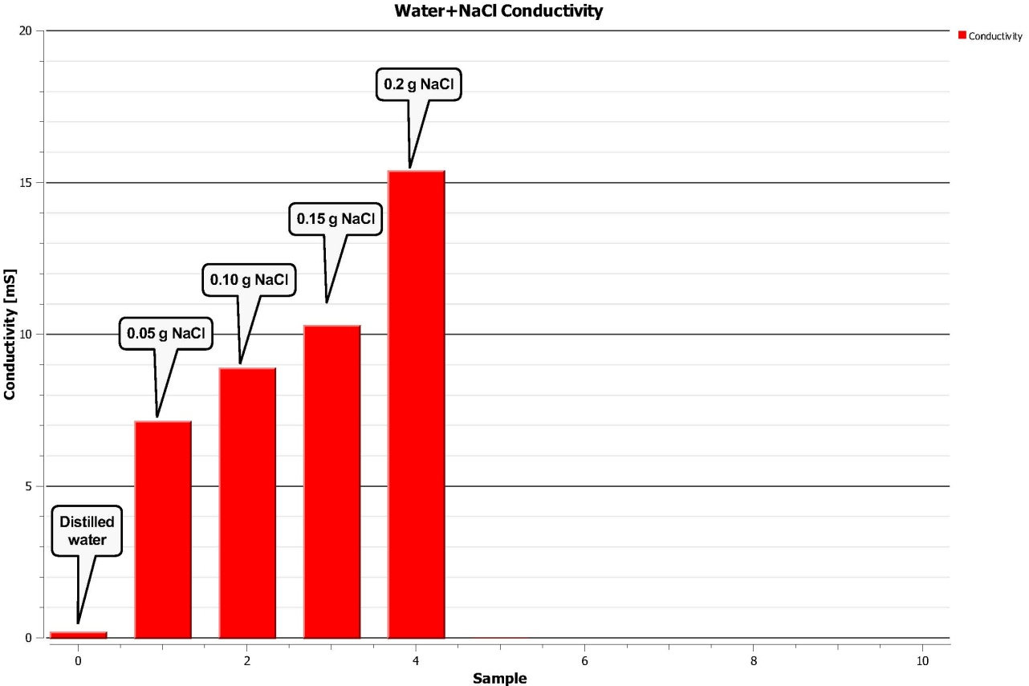
Электропроводность жидкостей
Измерение электропроводности соляных растворов
^{Эксперимент}
График ниже должен быть аналогичен графику, полученному учащимися

Slide 15
Электропроводность жидкостей
Измерение электропроводности соляных растворов
^{Результаты и анализ}
1
Используя функцию "Примечание" , нанесите на столбчатый график надписи, как показано выше
Экспортируйте данные в Excel, нажав . Сохраните данные в компьютере
Скопируйте и вставьте из предыдущей таблицы значения концентрации. Упорядочьте данные от второй до последней пробы и вычислите молярную концентрацию для каждого случая. Данные должны быть упорядочены, как показано в следующей таблице:
2
3
Проба | Электропроводность [мСм/см] | Концентрация [M] | Молярная электропроводность

Slide 16
Электропроводность жидкостей
Измерение электропроводности соляных растворов
^{Результаты и анализ}
4
Рассчитайте среднюю молярную электропроводность для четырех полученных значений и объясните ее смысл, исходя из единицы измерения.
Постройте линейный график зависимости электропроводности от концентрации. Для этого сначала постройте диаграмму разброса и добавьте аппроксимирующую линию, нажимая правой кнопкой мыши на точках и выбирая "Добавить трендовую линию". Выберите линейную аппроксимацию.
5

Slide 17
Электропроводность жидкостей
Измерение электропроводности соляных растворов
^{Результаты и анализ}
Подтвердилась ли ваша гипотеза?
Как менялась электропроводность с увеличением концентрации соляного раствора?
Какую электропроводность имела чистая дистиллированная вода? Ожидали ли вы такое значение?
Каковы единицы измерения Ʌ?

Slide 18
Электропроводность жидкостей
Измерение электропроводности соляных растворов
^{Результаты и анализ}
График ниже должен быть аналогичен графику, полученному учащимися:

Slide 19
Электропроводность жидкостей
Измерение электропроводности соляных растворов
^{Заключение}
Почему раствор соли проводит электрический ток?
Учащиеся должны указать, что при растворении в воде соль диссоциирует на ионы Cl⁻ и Na⁺, поэтому, при наличии разности потенциалов, возможен перенос заряда.
Почему электропроводность повышается при увеличении количества NaCl в растворе?
Опираясь на материал из теоретического блока, учащиеся должны сказать, что увеличение количества хлористого натрия в растворе приводит к увеличению растворенных носителей заряда, что облегчает протекание электрического тока.

Slide 20
Электропроводность жидкостей
Измерение электропроводности соляных растворов
^{Заключение}
Как можно объяснить понятие молярной электропроводности?
Учащиеся должны сказать, что, исходя из единиц измерения, этот параметр остается относительно постоянным для раствора и обозначает электропроводность на единицу концентрации.

Slide 21
Электропроводность жидкостей
Измерение электропроводности соляных растворов
^{Дальнейшее применение}
Можно ли использовать критерий электропроводности для контроля чистоты воды? Поясните.
Учащиеся могут отметить, что чистота воды определяется концентрацией различных растворенных в ней веществ. Многие из этих веществ распадаются на ионы, например хлорид натрия, поэтому показатель электропроводности дает приблизительное понимание о концентрации растворенных веществ.
Если перемешать определенный объем дистиллированной воды пальцами, изменится ли электропроводность?
Учащиеся должны предположить, что соль, выделяющаяся через кожу, приведет к небольшому повышению электропроводности дистиллированной воды.

